Slide 1
3) การเตรียมความพร้อมการรับสถานการณ์น้ำหลาก ปี 2561

Slide 2




3) การเตรียมการรับน้ำหลากปี 2561
3.1) การวิเคราะห์ ฝน และพายุ
3.2) การวิเคราะห์น้ำท่า
ระดับลุ่มน้ำ
3.3) แผนการบริหารจัดการ
ระดับจังหวัด
อ่างเก็บน้ำ/แหล่งน้ำ ที่มีปริมาณน้ำสูงกว่าเกณฑ์
ชุมชนเมือง
น้ำท่วม
น้ำล้นตลิ่ง
ดินโคลนถล่ม
คุณภาพน้ำ
น้ำหลาก
เครื่องมือติดตาม เฝ้าระวังและการคาดการณ์

Slide 3
3) การเตรียมการรับน้ำหลากปี 2561
3.1) การวิเคราะห์ ฝน พายุและน้ำท่า
ระดับลุ่มน้ำ
3.3) แผนการบริหารจัดการ
ระดับจังหวัด
อ่างเก็บน้ำ/แหล่งน้ำ ที่มีปริมาณน้ำสูงกว่าเกณฑ์
ชุมชนเมือง
3.2) การติดตามสถานการณ์/การคาดการณ์/แจ้งเตือน

Slide 4


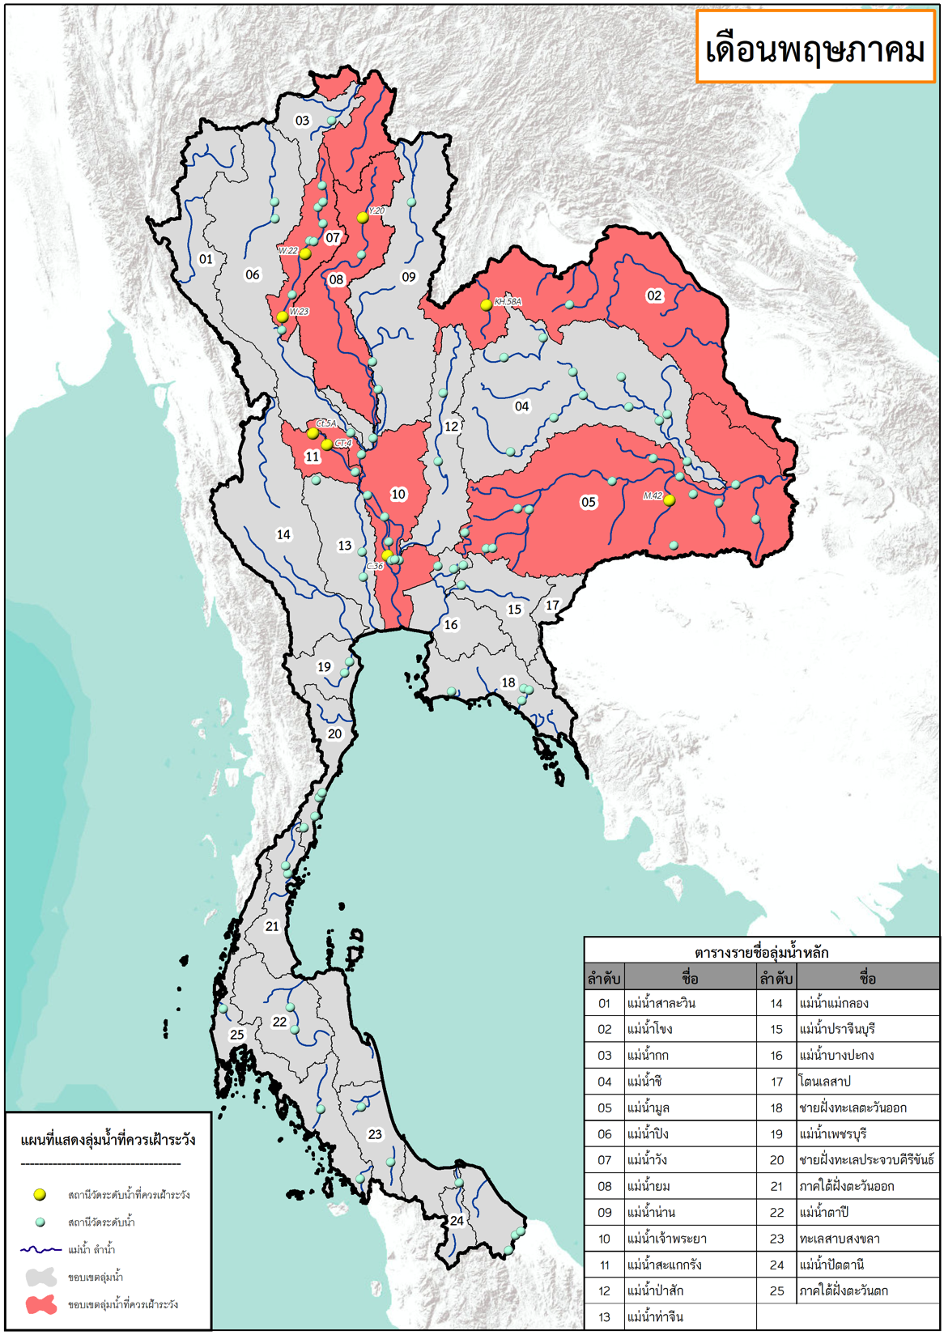
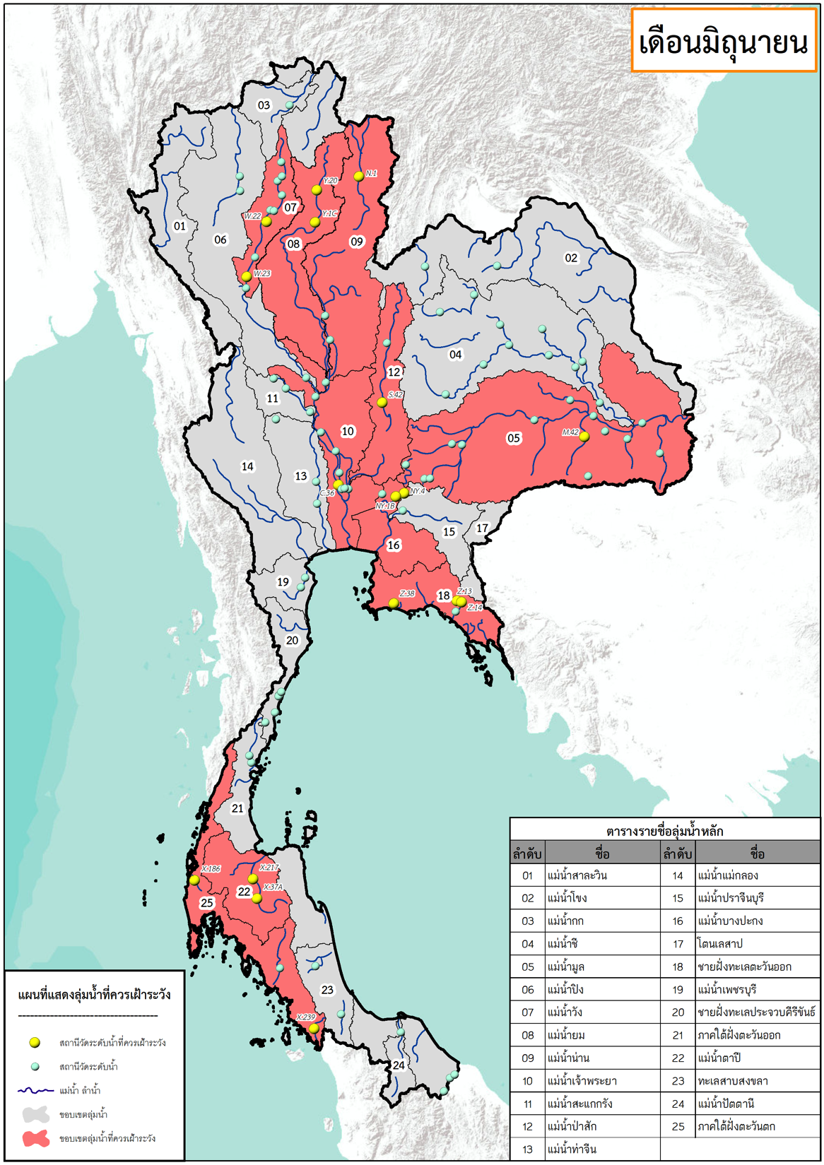
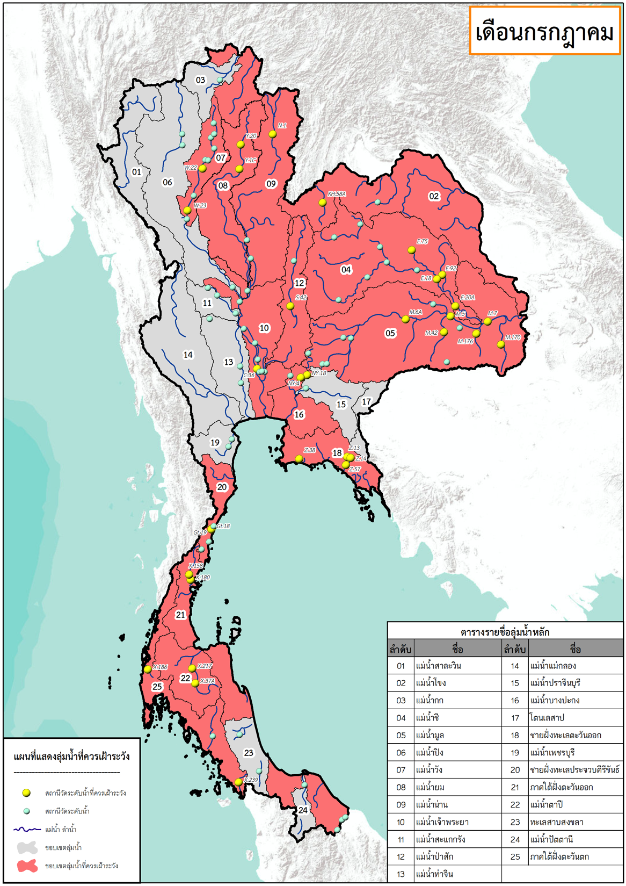
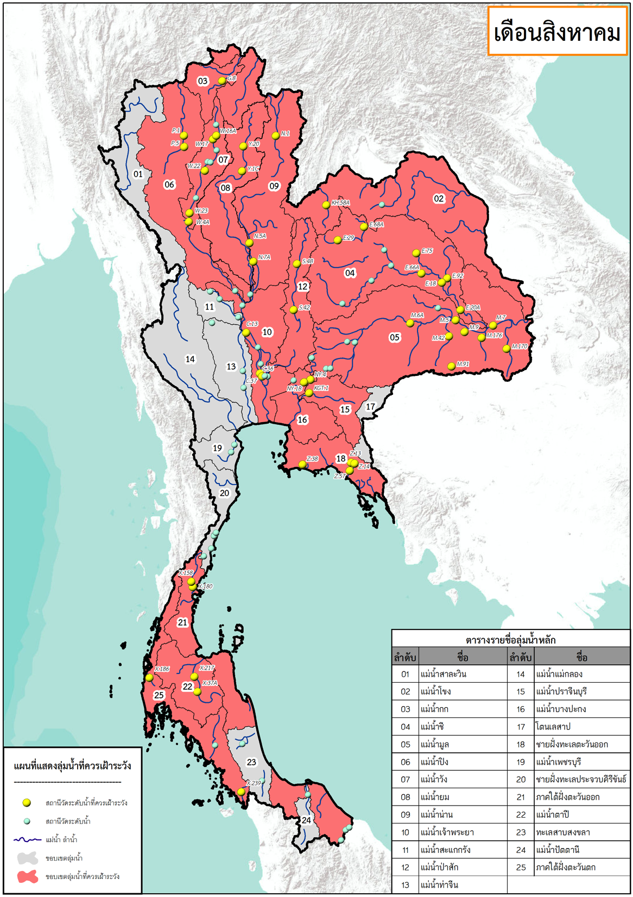
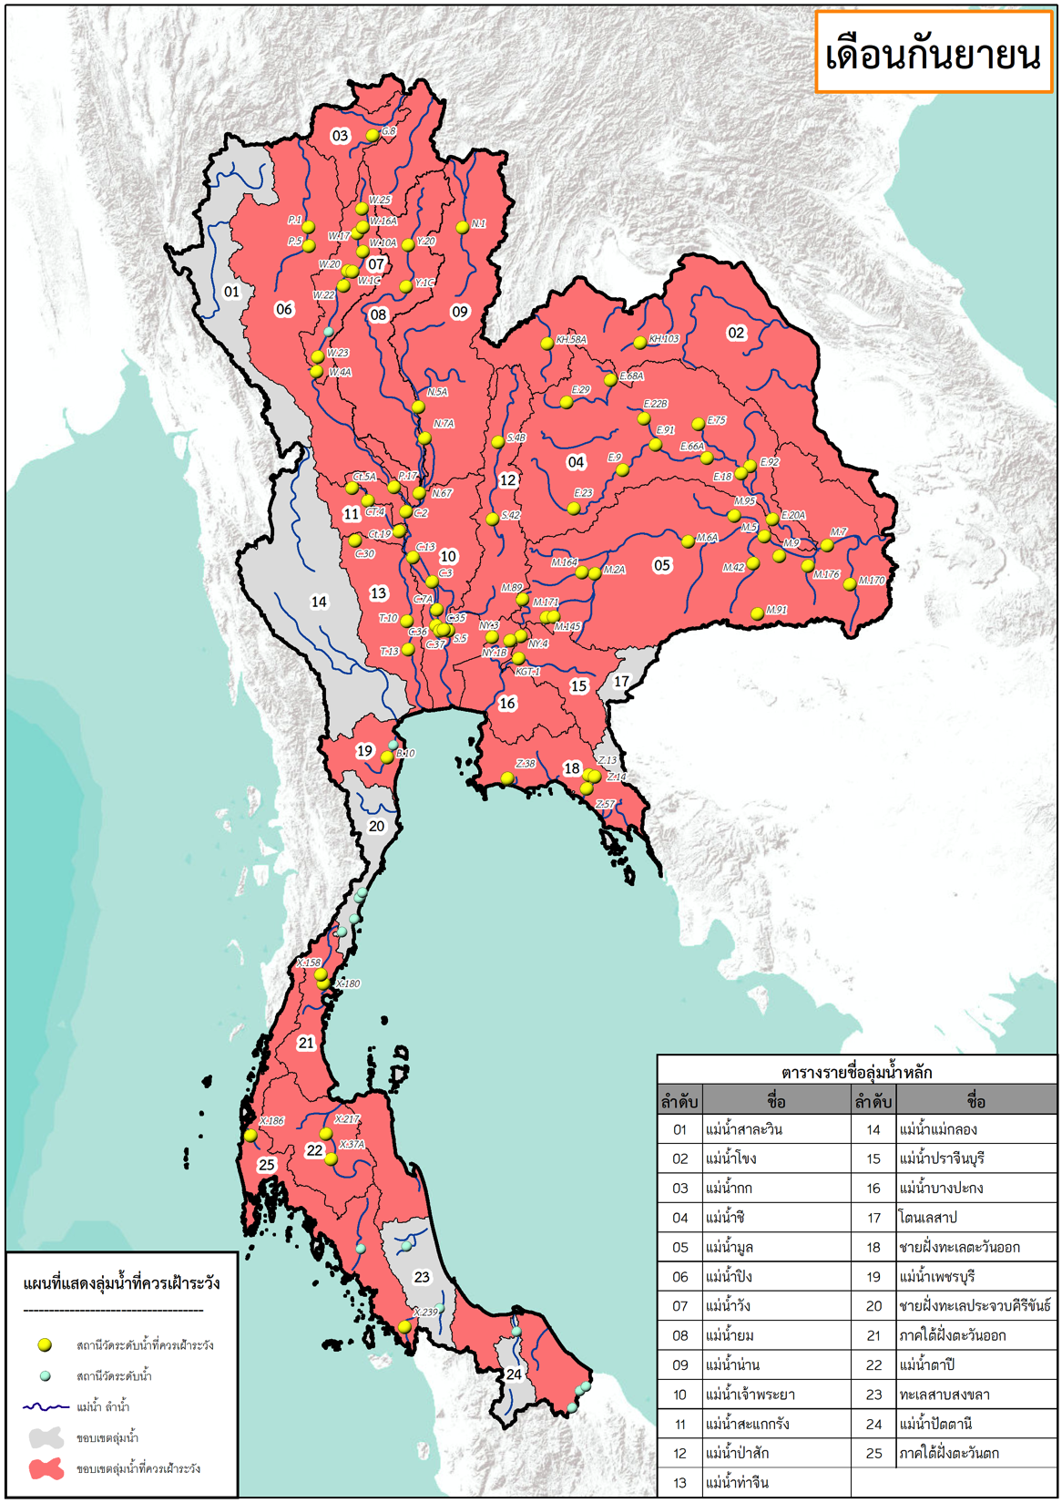
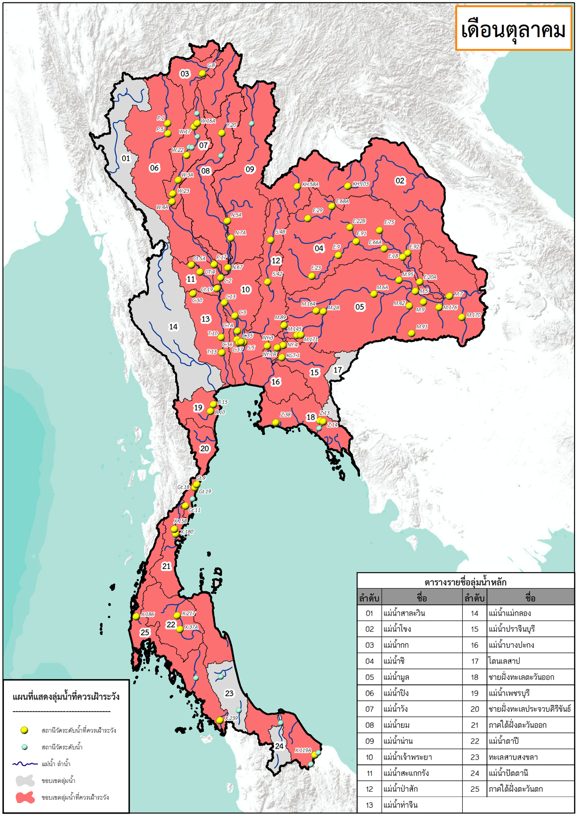
3.2 การวิเคราะห์น้ำท่า
แผนที่แสดงจุดเสี่ยงน้ำล้นตลิ่งรายเดือนตามสถิติ

Slide 5
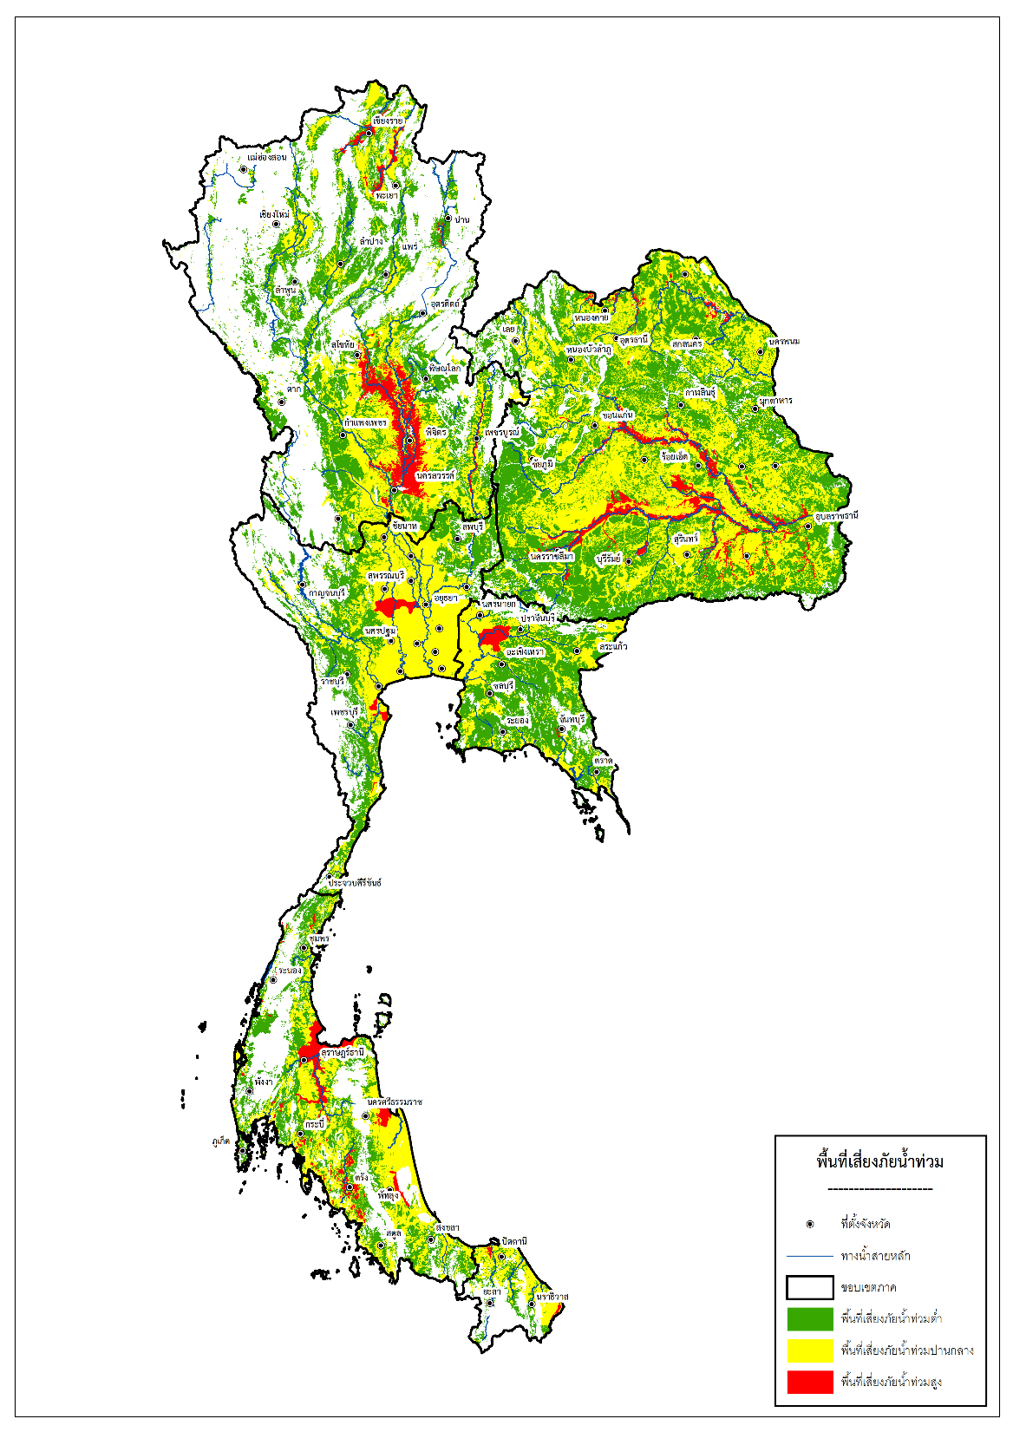
3.2 การวิเคราะห์น้ำท่า
แผนที่แสดงพื้นที่เสี่ยงภัยน้ำท่วม
ภาค | พื้นที่เสี่ยงภัยต่ำ
 | จำนวนจังหวัด | จำนวนอำเภอ | จำนวนตำบล | รวมพื้นที่ (ล้านไร่)
เหนือ | 17 | 195 | 1436 | 27.74
ใต้ | 14 | 150 | 963 | 12.39
กลาง | 15 | 108 | 760 | 12.01
ตะวันออก | 8 | 61 | 379 | 11.36
ตะวันออกเฉียงเหนือ | 20 | 321 | 2519 | 46.47
รวม | 74 | 835 | 6057 | 109.97
ภาค | พื้นที่เสี่ยงภัยปานกลาง
 | จำนวนจังหวัด | จำนวนอำเภอ | จำนวนตำบล | รวมพื้นที่ (ล้านไร่)
เหนือ | 17 | 194 | 1479 | 18.07
ใต้ | 14 | 149 | 1016 | 13.98
กลาง | 18 | 192 | 1526 | 16.19
ตะวันออก | 8 | 66 | 490 | 7.15
ตะวันออกเฉียงเหนือ | 20 | 322 | 2570 | 43.35
รวม | 77 | 923 | 7081 | 98.74
ภาค | พื้นที่เสี่ยงภัยสูง
 | จำนวนจังหวัด | จำนวนอำเภอ | จำนวนตำบล | รวมพื้นที่ (ล้านไร่)
เหนือ | 10 | 69 | 436 | 4.7
ใต้ | 11 | 62 | 295 | 2.4
กลาง | 5 | 15 | 118 | 0.7
ตะวันออก | 4 | 15 | 52 | 0.57
ตะวันออกเฉียงเหนือ | 17 | 145 | 760 | 4.81
รวม | 47 | 306 | 1661 | 13.18

Slide 6
3.2 การวิเคราะห์น้ำท่า
แผนที่เฝ้าระวังดินโคลนถล่ม

Slide 7
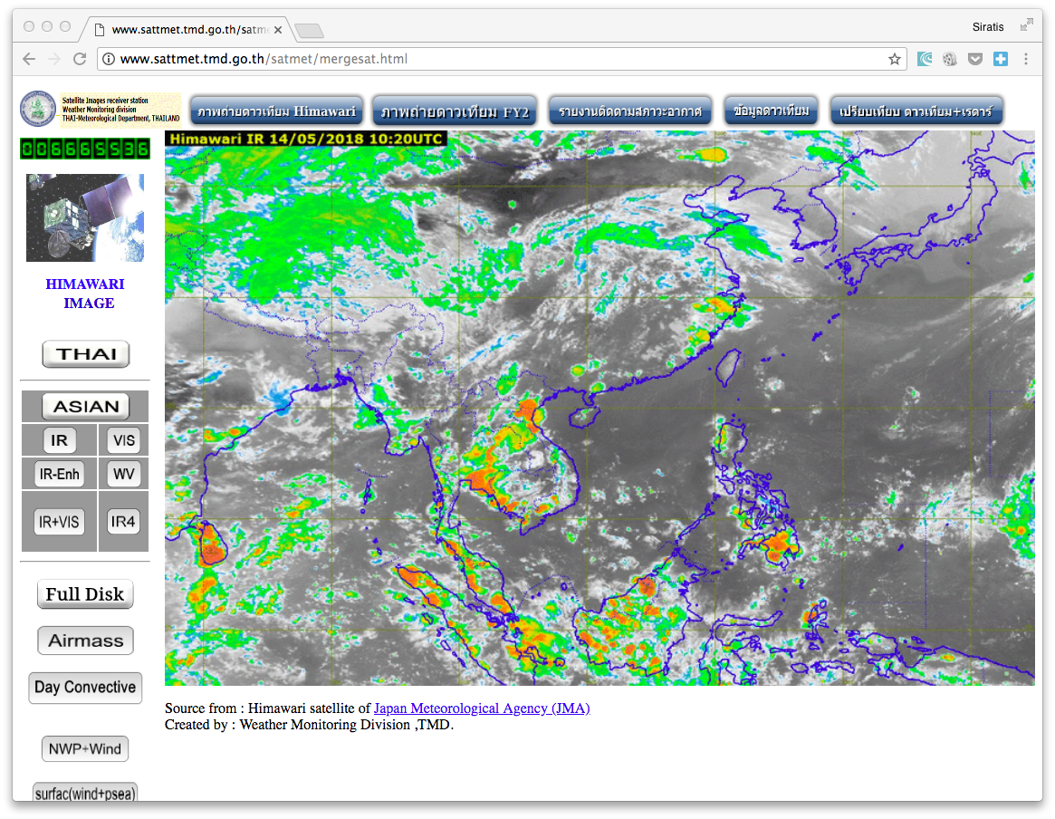



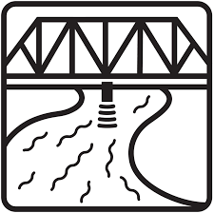

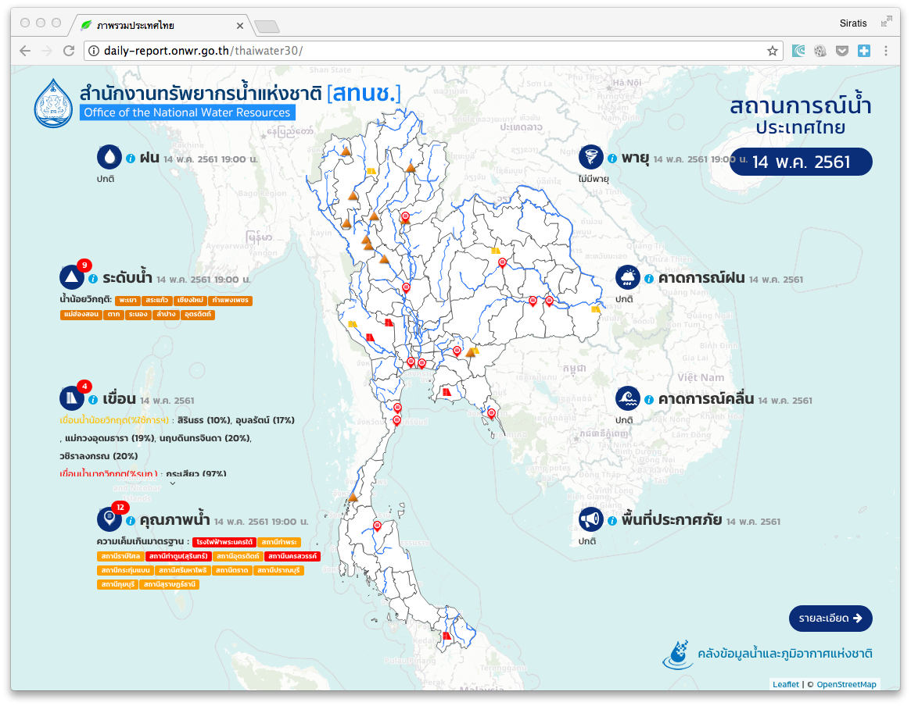



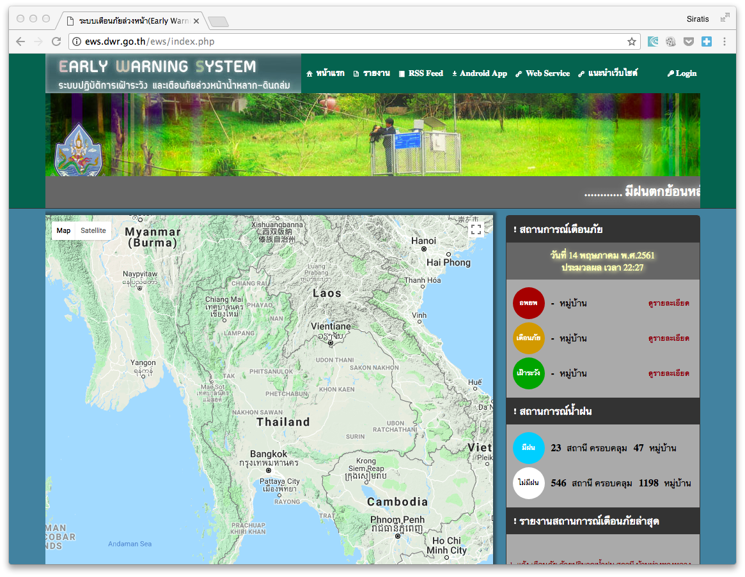
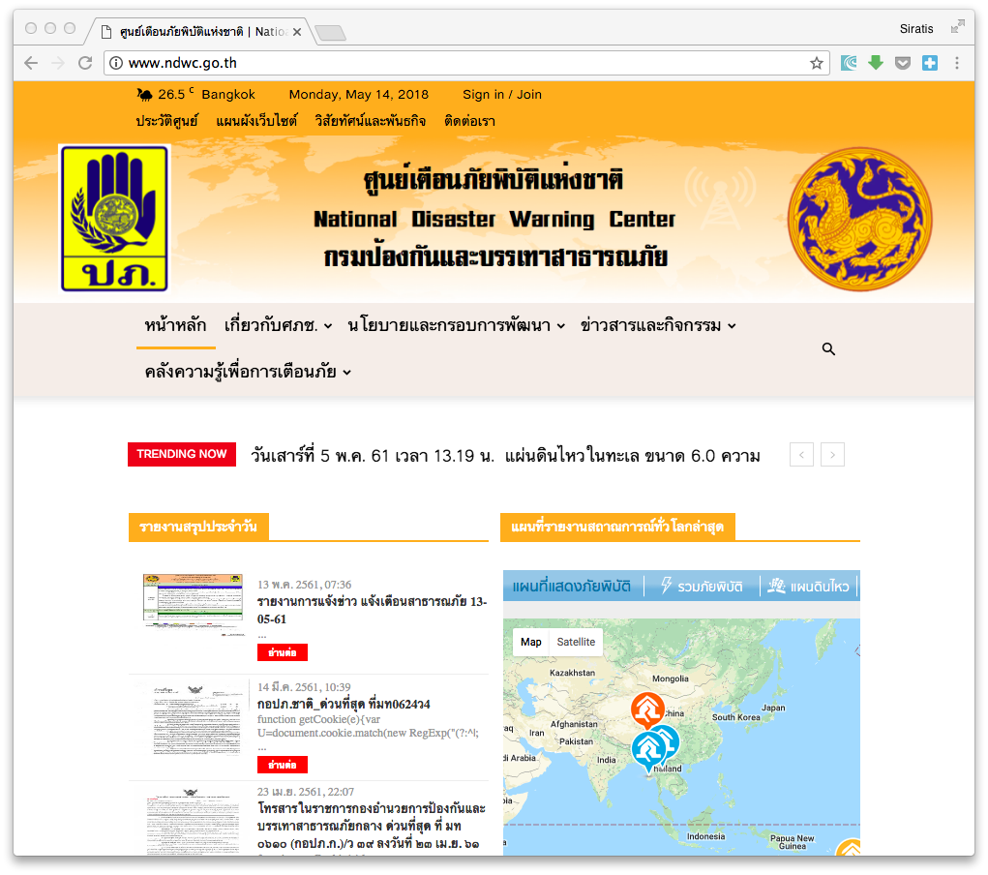
3.3 แผนการบริหารจัดการ
การติดตาม เฝ้าระวังและการคาดการณ์
แอพพลิเคชั่น และเว็บไซต์
สถานการณ์ฝน
สถานการณ์น้ำท่า
ระบบโทรมาตรต่าง ๆ โดย
กรมชลประทาน กรมทรัพยากรน้ำ
สสนก.
เว็บไซต์ตรวจอากาศ
โดยกรมอุตุนิยมวิยา
ThaiWater.net
โดย สสนก.
TMD Smart Sim
โดยกรมอุตุนิยมวิยา
สถานการณ์น้ำ
สถานการณ์น้ำ
ในอ่างเก็บน้ำ
โดย สสนก.
Thai water
35 หน่วยงาน
Daily-report
โดย สทนช.
WMSC
โดยกรมชลประทาน
โดย กฟผ.
สถานการณ์ดินโคลนถล่ม
การแจ้งเตือน
Early
Warning System
โดย กรมทรัพยากรน้ำ
ศูนย์เตือนภัยพิบัติแห่งชาติ
โดย ปภ.

Slide 8






3.3 แผนการบริหารจัดการ
ระดับลุ่มน้ำ (กรณีลุ่มน้ำยม)
เขื่อนสิริกิต์
Y.14
900
ลบ.ม/วินาที
N.12A
เกณฑ์การบริหารจัดการน้ำ (แผนเผชิญเหตุ)
ผันน้ำเข้าคลองผันน้ำสวรรคโลก-พิชัย(ยม-น่าน)ผ่าน ปตร.หกบาท ในอัตรา 250 ลบ.ม./วิ
ผันน้ำลงแม่น้ำน่าน ในอัตรา 100 ลบ.ม./วิ
ผันน้ำลงแม่น้ำยมสายเก่า ในอัตรา 150 ลบ.ม./วิ
ควบคุมปริมาณน้ำไหลผ่าน ปตร.หาดสะพานจันทร์ ในอัตราสูงสุดไม่เกิน 650 ลบ.ม./วิ
ควบคุมระดับน้ำด้านหน้า ปตร. ที่ระดับสูงสุดไม่เกิน +63.00 ม.รทก.
การหน่วงหรือชะลอน้ำเหนือ ปตร.หาดสะพานจันทร์ โดยพร่องน้ำลงมา
ที่ระดับ +59.00 ม.รทก. เพื่อรองรับน้ำได้ประมาณ 10 ล้าน ลบ.ม.
ผันน้ำเข้าคลองเล็กฝั่งซ้าย-ขวา ในอัตราสูงสุดรวมไม่เกิน 150 ลบ.ม./วิ
ควบคุมปริมาณน้ำผ่านสถานี Y4 อ.เมือง จ.สุโขทัย ในอัตราสูงสุดไม่เกิน 550 ลบ.ม./วิ
ระบายน้ำออกจากแก้มลิงทุ่งทะเลหลวง เพื่อรองรับน้ำใหม่
ผันน้ำเข้าเก็บกักในแก้มลิงต่าง ๆ ที่ยังมีช่องว่าง
น. ยม
ศรีสัชนาลัย
ปตร. หกบาท
อุตรดิตถ์
250
บ.ม/วินาที
ปตร. ยม-น่าน
ปตร. หาดสะพานจันทร์
100
บ.ม/วินาที
ตรอน
150 ลบ.ม./วิ
650
บ.ม/วินาที
ปตร. ยมเก่า
สวรรคโลก
150
บ.ม/วินาที
พิชัย
เขื่อนแควน้อย
4
ทุ่งทะเลหลวง
1
105 ลบ.ม./วิ
เขื่อนนเรศวร
พื้นที่เสี่ยงน้ำท่วม
20,000 ไร่
Y.4
550
ลบ.ม/วินาที
สุโขทัย
พรหมพิราม
ความจุ 32 ล้าน ลบ.ม.
รพ.สุโขทัย
2
พื้นที่เสี่ยงน้ำท่วม
30,000 ไร่
N.5A
น.แควน้อย
ปัจจุบัน 32 ล้าน ลบ.ม.
3
ปตร. ยางซ้าย
แก้มลิงบางระกำ รับน้ำได้
ประมาณ 550 ล้าน ลบ.ม.
แก้มลิง
บางระกำ
25
บ.ม/วินาที
พิษณุโลก
รวม 3 บึง 14.65 ล้าน ลบ.ม.
บางระกำ
พื้นที่เสี่ยงน้ำท่วม
70,000 ไร่
บึงตะเครง
110
บ.ม/วินาที
N.7A
ความจุ 13 ล้าน ลบ.ม.
บึงขี้แร้ง
ความจุ 1.7 ล้าน ลบ.ม.
สามง่าม
น. ปิง
บึงระมาณ
พิจิตร
โพทะเล
บางมูลนาก
เฝ้าระวังพื้นที่จุดเสี่ยงและการเตรียมการ
เฝ้าระวังพื้นที่เทศบาลเมืองสุโขทัยบริเวณหลังศาลากลาง เนื่องจากกรมโยธาธิการและผังเมือง
ก่อสร้างแนวกำแพงป้องกันน้ำท่วม อยู่ระหว่างดำเนินการ
เฝ้าระวังพื้นที่การเกษตรเสี่ยงน้ำท่วมในบริเวณลำน้ำยมสายเก่า
เฝ้าระวังพื้นที่โรงพยาบาลสุโขทัย
- น้ำไหลบ่าล้นแม่น้ำยมฝั่งซ้ายเข้าพื้นที่ลุ่มต่ำ บริเวณบ้านปากแคว
- ติดตั้งเครื่องสูบน้ำเพื่อระบายน้ำในเขตชุมชน เขตเศรษฐกิจ และพื้นที่การเกษตร จำนวน 16 เครื่อง
- เตรียมพร้อมอุปกรณ์เครื่องจักรกล และเจ้าหน้าที่เข้าให้ความช่วยเหลือตลอด 24 ชั่วโมง
ความจุ 16 ล้าน ลบ.ม.
Y.5
1
P.17
น. น่าน
2
ชุมแสง
แนวป้องกันพื้นที่ลุ่มต่ำ อ.พรหมพิราม
3
N.67
4
นครสวรรค์
น. เจ้าพระยา
C.2

Slide 9
3.3 แผนการบริหารจัดการ
ระดับลุ่มน้ำ (การใช้พื้นที่ลุ่มต่ำ)
ผล ปี 2560
แผน ปี 2561
ลุ่มน้ำเจ้าพระยาตอนบน
ลุ่มน้ำเจ้าพระยาตอนบน
ทุ่งบางระกำ พื้นที่ 0.265 ล้านไร่
เริ่มเพาะปลูก 1 เมษายน 2560
เก็บเกี่ยวแล้วเสร็จภายในเดือนกรกฎาคม
รับน้ำเข้าทุ่งวันที่ 5 กันยายน 2560
สามารถหน่วงน้ำได้ 500 ล้านลูกบาศก์เมตร
ทุ่งบางระกำ พื้นที่ 0.382 ล้านไร่
เริ่มเพาะปลูก 1 เมษายน 2561
เก็บเกี่ยวแล้วเสร็จเดือนกรกฎาคม
รับน้ำเข้าทุ่งประมาณกลางเดือนสิงหาคม
สามารถหน่วงน้ำได้ 550 ล้านลูกบาศก์เมตร
ลุ่มน้ำเจ้าพระยาตอนล่าง
ลุ่มน้ำเจ้าพระยาตอนล่าง
12 ทุ่ง พื้นที่ 1.15 ล้านไร่
เริ่มเพาะปลูก 1 พฤษภาคม 2560
เก็บเกี่ยวแล้วเสร็จประมาณ 15 กันยายน 2560
รับน้ำเข้าทุ่ง ระหว่าง 25 ก.ย. 60 – 31 ต.ค. 60
สามารถหน่วงน้ำได้ 1,514 ล้านลูกบาศก์เมตร
12 ทุ่ง พื้นที่ 1.15 ล้านไร่
เริ่มเพาะปลูก 1 พฤษภาคม 2561
เก็บเกี่ยวแล้วเสร็จเดือนสิงหาคม 2561
รับน้ำเข้าทุ่ง ระหว่าง กันยายน – ตุลาคม 2561
สามารถหน่วงน้ำได้ 1,500 ล้านลูกบาศก์เมตร

Slide 10
3.3 แผนการบริหารจัดการ
ระดับจังหวัด

